Slide 1
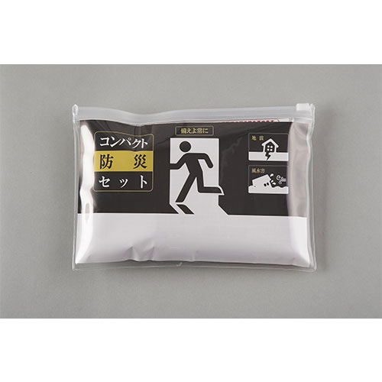
【提案書】
サッと持ち出すコンパクト防災セット11点
特徴
携帯に便利なポーチに災害時に役立つ防災アイテム10点を収納したセット。身近な場所に備えておけば、いざという時にサッと持ち出せます。防災啓発キャンペーンのノベルティグッズに最適です。
商品写
納期
納期スペース
仕様
素材：-
サイズ：約210×30×140mm
包装：ポーチ入り,約210×30×140mm
備考：※受注後のセット組み
お見積
お見積りスペース

